Slide 1


九
音
科
技
Jiuyin Technology
音频处理领域高端算法芯片领先供应商

Slide 2

公司简介
深圳市九音科技有限公司是一家专注于声学科研和商业化的企业，基于对声电基础技术的长期积累，拥有丰富的声学相关算法及声学技术解决方案。在中国、美国、日本和欧盟拥有多项发明专利。
公司将围绕从
音频信号拾取
处理及还原
音频输出
提供拥有独特技术的综合音频信号处理解决方案

Slide 3









公司概要
法人公司
公司名称：深圳市九音科技有限公司
公司地址：深圳市南山区科技园长虹科技大厦
注册时间：2017年3月
注册资金： 1,928.6万元人民币
合作伙伴
合作伙伴

Slide 4



智能音频入口形态呈现多样化态势，芯片应用场景广泛，潜在市场巨大
音频处理芯片
智能手机
耳机
特种行业
2019年全球出货13.7亿台
2019年全球耳机出货超过15亿条，其中有线耳机超过10亿条；TWS耳机1.2亿对
智能家居
汽车
工业噪音隔离和听觉保护助听器和特种行业
2019年全球智能音箱、智能电视、机器人、智能穿戴等产品出货量10亿台以上
2019年全球出货8,010万辆
终端载体中，智能耳机/音箱为先行爆发的典型形态，未来三年仍是行业快速增长的阶段。
长期来看，智能音频并不拘泥于这两种形态，各类有交互和控制需求的终端都将配备相应功能，音频入口形态将更加多样化，面向可穿戴（智能手表、智能眼镜等）/智能家居/智能车载等更广泛市场，亦给相关主芯片公司提供了广阔的成长环境。

Slide 5
音频芯片作为声学产品中技术含量最高的器件，将占有主要市场份额
单位：亿美元
$3.4B
$7.9B
CAGR 6.6%
$10.9B
$9.1B
$1.7B
$2.0B
全球音频关键零组件产业规模预计：
将从2018年的 141亿美元 ，成长到2024年的 208亿美元 ，年复合成长率(CAGR)为 6.6%
全球音频芯片在声学器件中占比预计：
在声学器件市场规模占比将逐渐增大，由2018年的 23.9% 成长到2024年的 38.0%

Slide 6
高性能的音频处理算法，将持续引领高端音频芯片技术发展
音频处理发展现状
主动降噪渐成标配
市场关注维度
根据高通的市场调研，65%的被调研对象认为:
清晰的音质至关重要，“高音质”已连续4年成为消费者最期待特性
下一代产品基本要求
降噪算法能力和软硬件协同能力
产品终局取决于性能差异营造的高竞争优势
更好降噪效果
更高音质品质
支持智能语音等高阶功能

Slide 7
多模式业内领先降噪算法，形成九音独有核心技术优势
语音增强算法
回声消除 Beamforming
环境噪声消除 AGC
A
语音信号分析
B
根据使用环境自动选择麦克风
耳内拾音
多种算法实现强大功能
强噪通话，行业领先
超强噪音（100dB）环境中，可以无障碍沟通交流
音频特征提取和检索
入耳检测
生理特征检测
C
“类腹语”音频拾取，全球独家
普通环境中，可以实现喃喃细语般的“腹语”通话
音效处理算法
低音增强
动态EQ
音色补偿
响度算法
智能分析，精准捕捉信号
C
复杂环境下，智能选择麦克风，精准捕捉信号

Slide 8
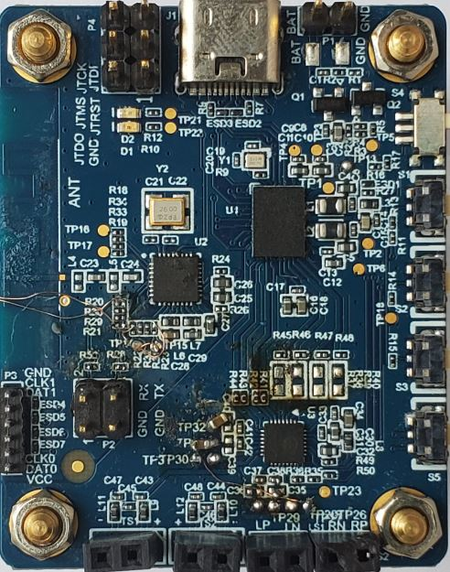
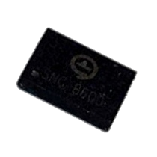
芯片架构
SNC8600
PMU
DVDD
Regulator
AVDD
Regulator
POR
BOR
Mic
Bias
50mm
DSP
Core
Stereo
DAC
DAC-L
RAM
ROM
DAC-R
30mm
Flash
OTP
Stereo
ADC
AMIC-L
AMIC-R
ADC
Auxiliary
HW
Accelerator
DMIC
Processing
DMIC-x
AHB-Bus
SNC8600: CODEC SOC
BGA80：6.2 x 4.5 x 0.5 mm
BGA63：5.0 x 3.5 x 0.5 mm
Clock Management
USB HS
Audio
Type-C
I2S
I/F
I2C
I/F
UART
I/F
GPIO
I/F
Jtag
I/F
Oscillator
PLL
基于TSMC 40nm 工艺

Slide 9
芯片概要
关键系统功能
芯片定位 | Audio CODEC SOC including Type-C
工艺制成 | TSMC 40nm uLP
内核 | Cadence HiFi3 up to 200MHz
RAM | 512KB( iRAM 256KB,dRAM 256KB )
Flash | 1MB
麦克风 | 模拟麦克风：2个 / 数字麦克风：10个
接口 | I2C | 2个
SNR | I2S | 3个
DR | USB2.0 HS/FS | 1个
THD+N | UART | 1个
 | ADC | 2个
XTAL | 24MHz
采样率 | 24bit/192K
封装 | BGA80 Pin 6.2*4.5mm BGA63 Pin 5.0*3.5mm
关键性能指标
Power consumption(5V supply, 30MHz, 48KHz)
USB stereo music Playback | 87.5mW
USB call | 82.2mW
I2S music playback | 48.5mW
I2S call | 57.5mW
Suspend By USB | 0.5mW
ADC input Path(24bit,48KHz)
SNR | 95dB
DR | 106dB
THD+N | -88dB
DAC output Path(32Ω,24bit,48KHz)
SNR | 100dB
DR | 106dB
THD+N | -80dB

Slide 10
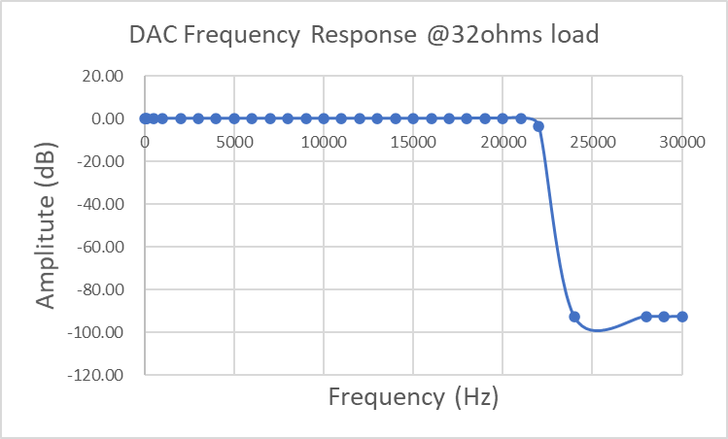
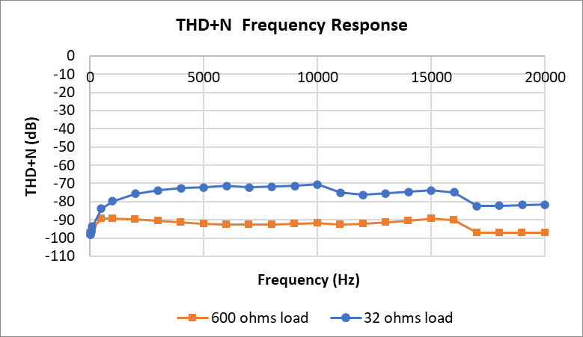
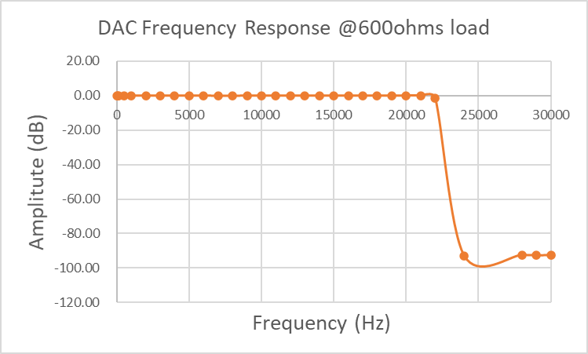
测试结果-频率响应
测试条件:
输入单信号采样率: 48Ksps
DAC 模拟增益: +0dB
DAC 数字增益: 0dB
负载: 600Ω and 32Ω

Slide 11
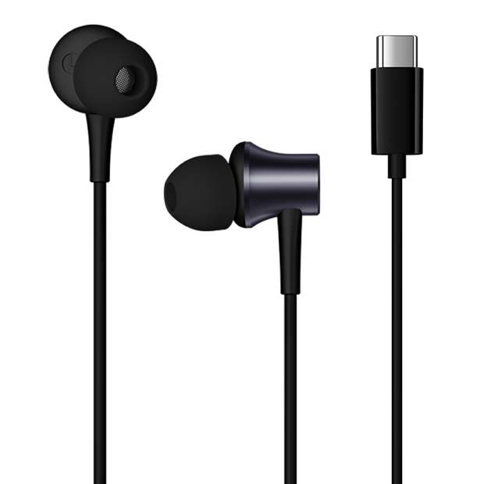
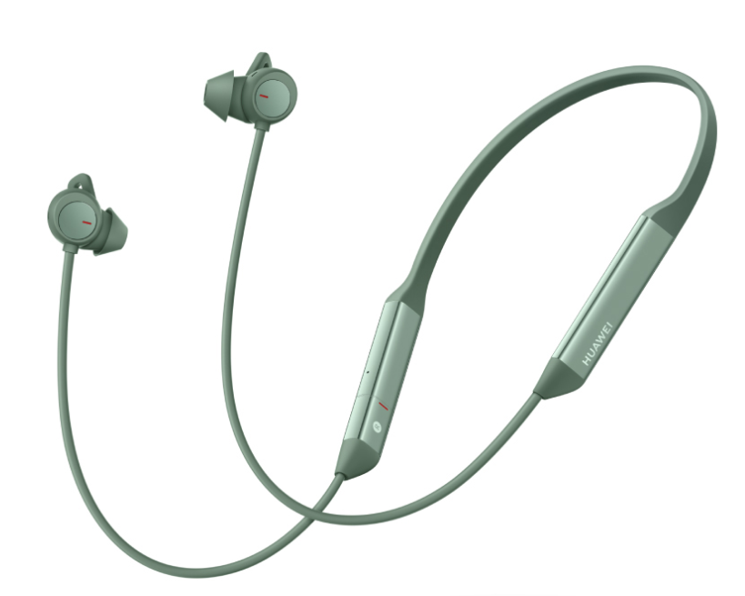
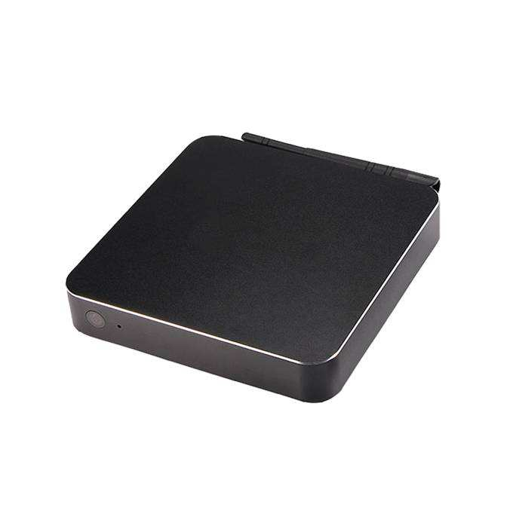
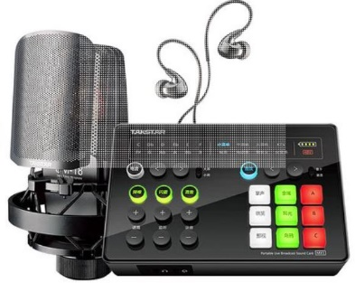
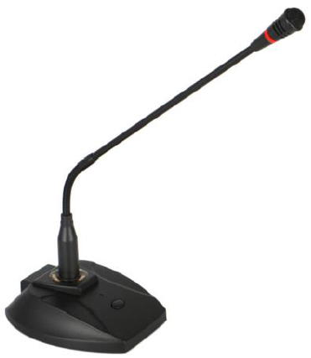

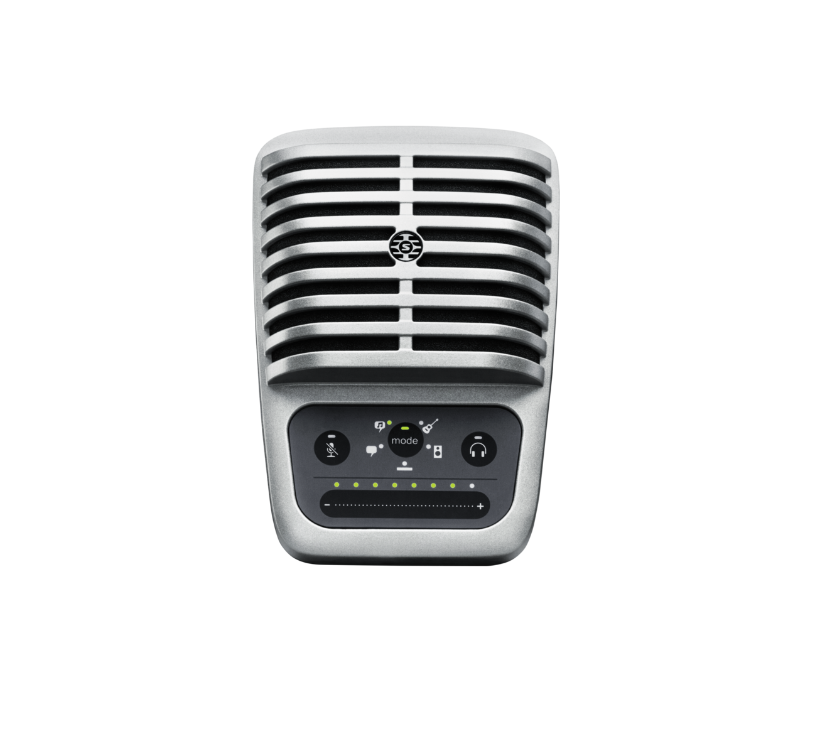
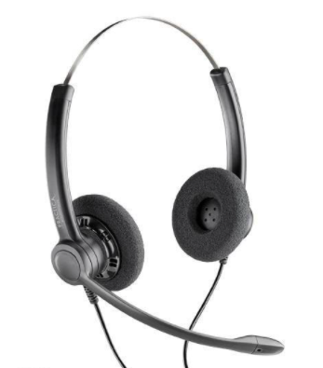
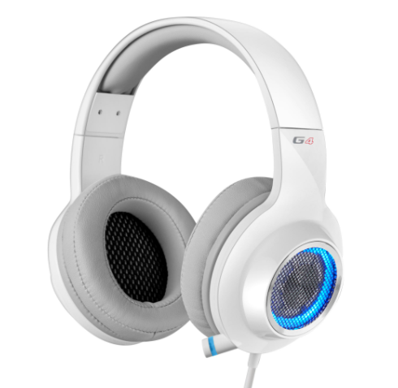
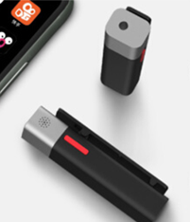
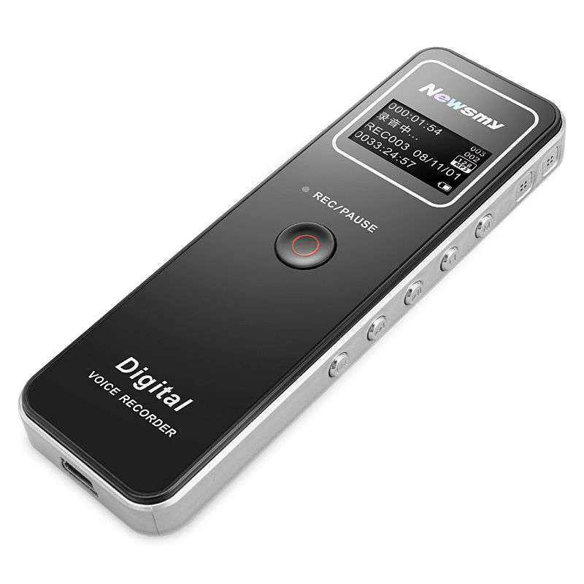
SNC8600单芯片应用
Type-C耳机
颈挂式蓝牙耳机
会议音箱
直播声卡
鹅颈麦克风
智能麦克风
录音器
话务耳机
游戏耳机
无线麦克风

Slide 12

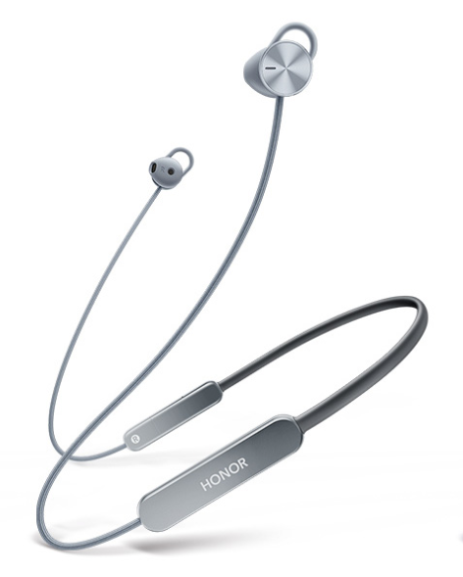
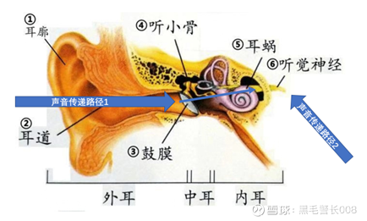
方案介绍-超级抗噪耳机
产品图片(参考)
主要参数
方案类型 | 无麦/单麦/双麦/三麦
产品形态 | 单耳/TWS / 颈挂式
耳机类型 | 入耳式
应用场景 | 全场景、全天候
麦克风 | AMIC/DMIC
通话降噪深度 | 20dB
输出功率 | 1Vrms@16Ω / 2Vrms@32Ω
总谐波失真 | <0.0015%
动态范围 | 110dB
信噪比 | 100dB
超强通话降噪（环境噪声+风噪）
核心技术
100dB白噪 清晰通话
6-7级（15m/s）强风 清晰通话
类“腹语”通话（窃窃私语）
耳道拾音技术（国际专利）
高品质音乐播放增强效果
低音增强
动态均衡
响度（Loudness）
……

Slide 13
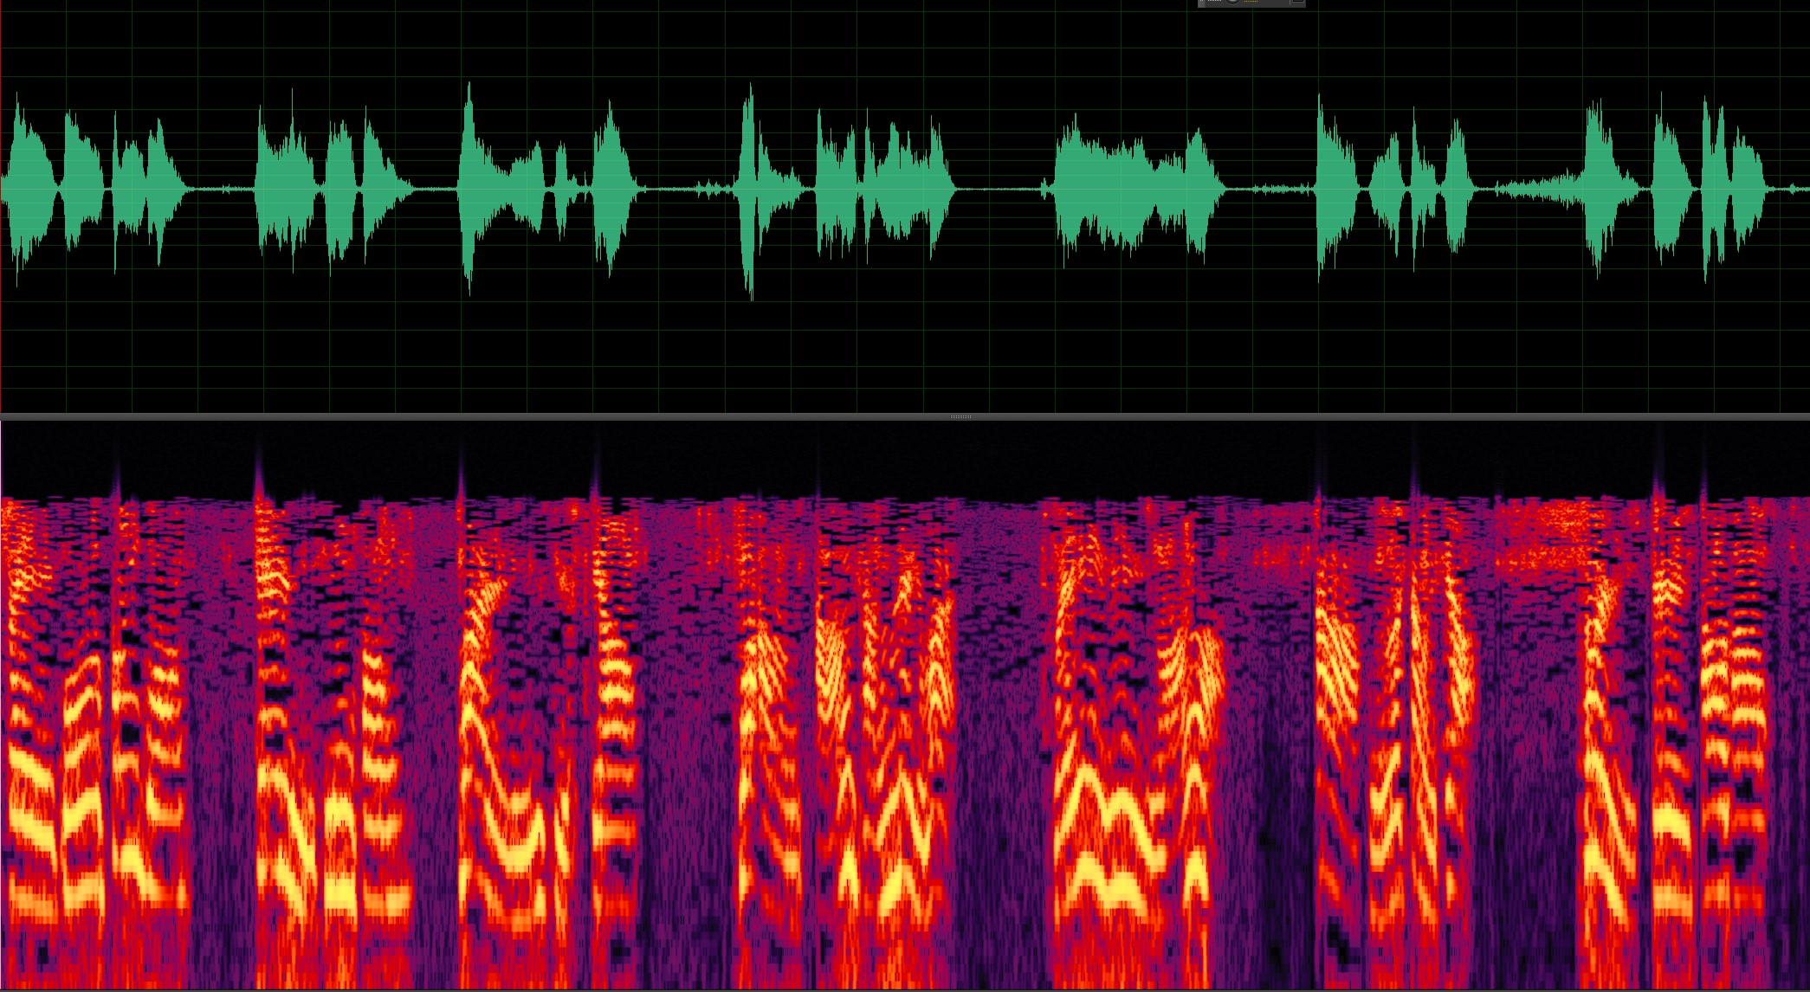
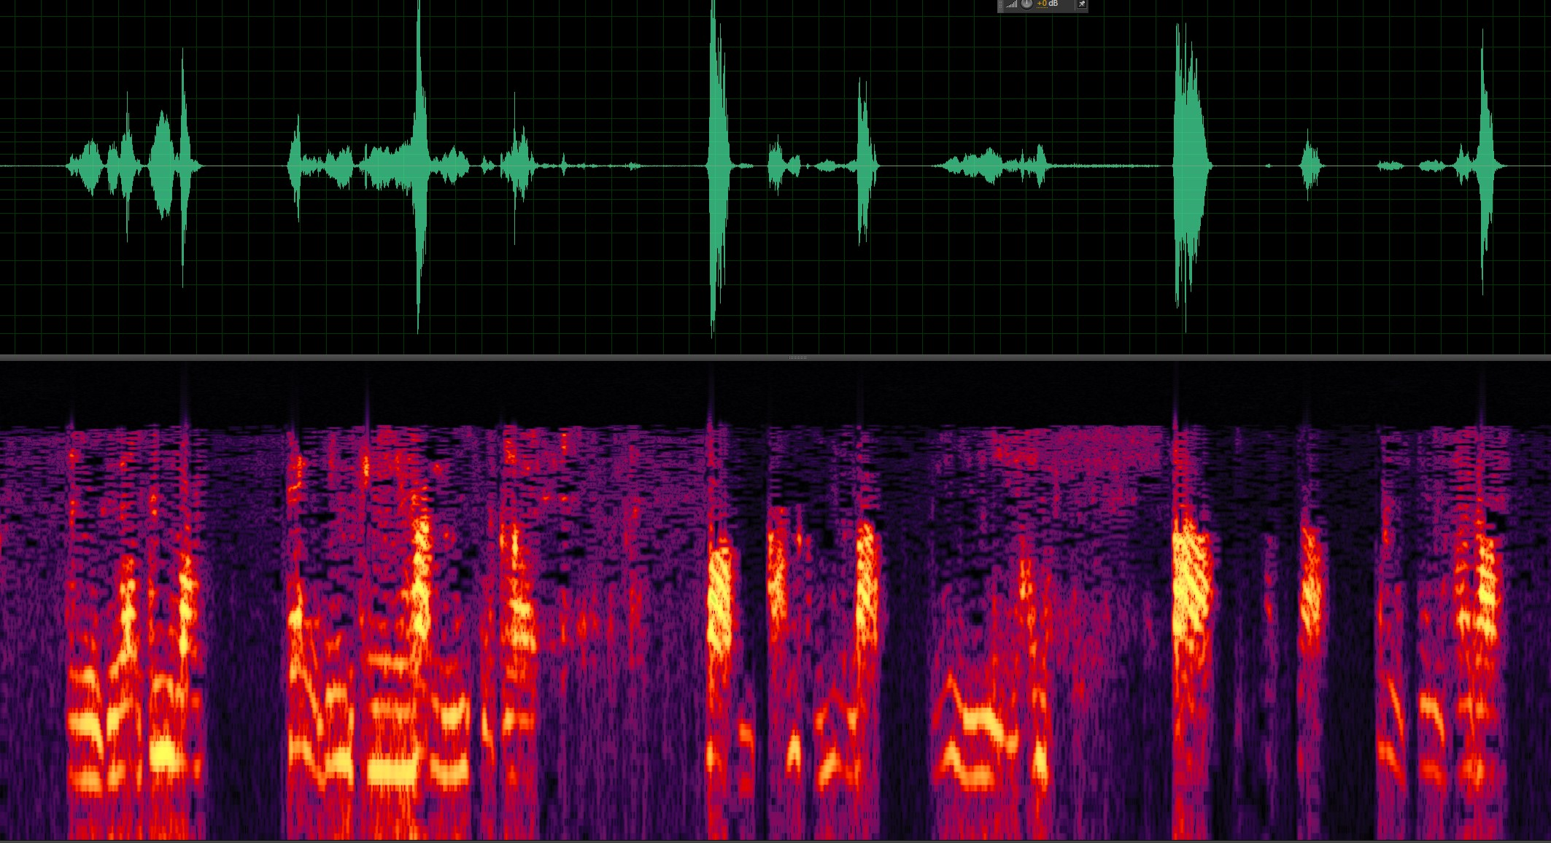

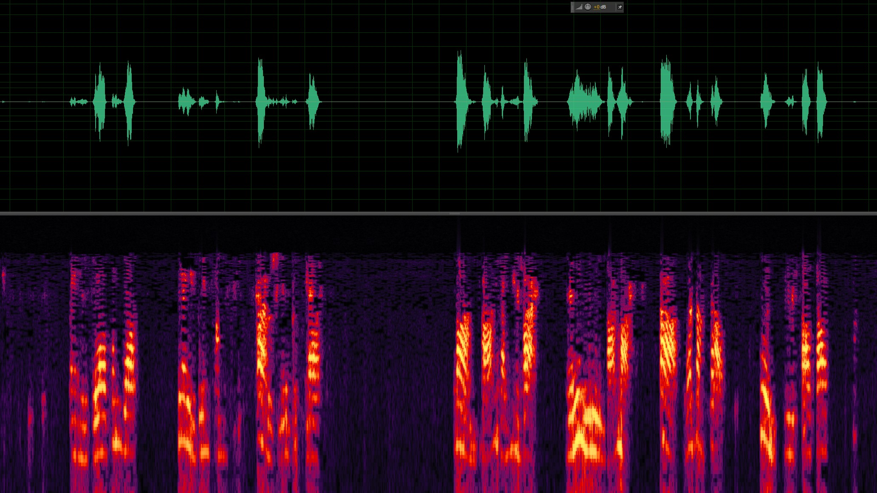
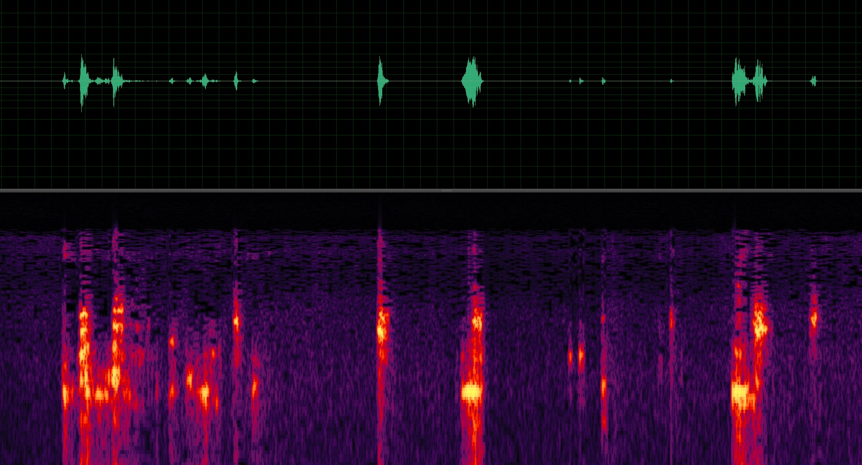
方案介绍-超级抗噪耳机
白噪声100db
九音
苹果
 | 20-1KHz平均 | 20-2KHz平均 | 20-4KHz平均
90dB白噪 降噪深度 | 15.59dB | 9.47dB | 7.15dB
100dB白噪 降噪深度 | 20.68dB | 14.11dB | 10.69dB
华为
VIVO

Slide 14
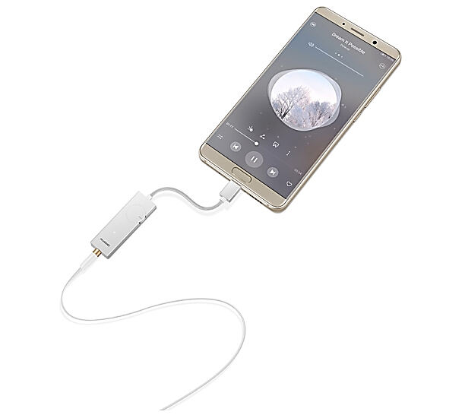
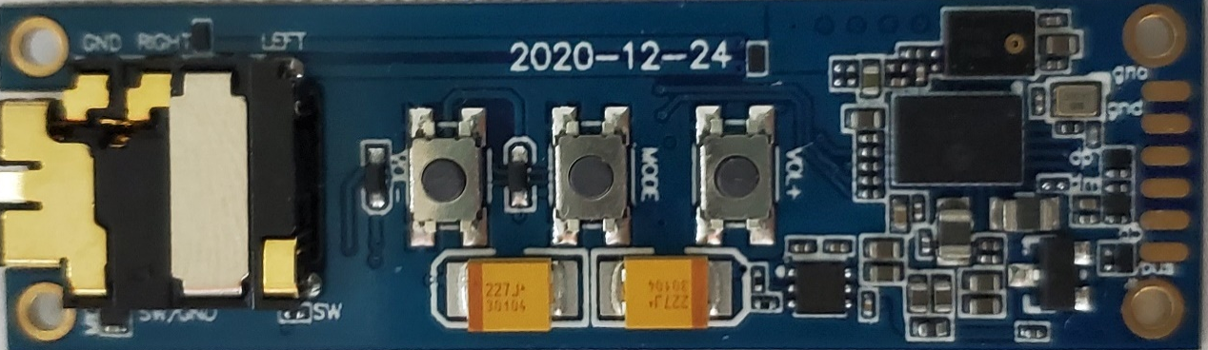

方案介绍-耳机功放
产品图片
主要参数
方案类型 | 耳机Dongle
接口类型 | Type-C转3.5mm Audio Jack
采样率 | 24bits /192KHz
连接方式 | Type-C
麦克风 | AMIC/DMIC
输出 | 1Vrms@16Ω/ 2Vrms@32Ω
总谐波失真 | <0.0015%
动态范围 | 110dB
SNR | 100dB
核心技术
动态低频增强
通话降噪（ENC ）
动态调整低频增强可带来身临其境 的震撼影院效果
降噪深度12dB（双麦）
音效
直通模式：无损放大
智能适配不同耳机音频特性

Slide 15
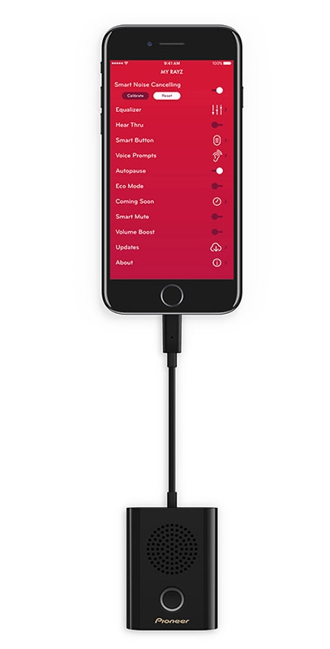
方案介绍-便携式扬声器
主要参数
方案类型 | 具有麦克风拾音功能的扬声器
麦克风数量 | 1或2
拾音距离 | 1米
使用人数 | 个人
喇叭功率 | 3W
连接方式 | Type-C / Lighting
应用场景 | 会议/喜马拉雅/蜻蜓FM/豆瓣FM 商务人士
 | 教师/学生
 | 行业精英/高效能人士
产品图片
核心技术
回声消除（AEC）
全双工模式
自动增益（AGC）
远近场声音强度一致
环境降噪（ENC ）
波束形成（Beamforming）
降噪深度12dB（双麦）
有效增强远场语音拾取效果

Slide 16
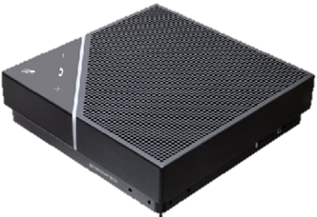
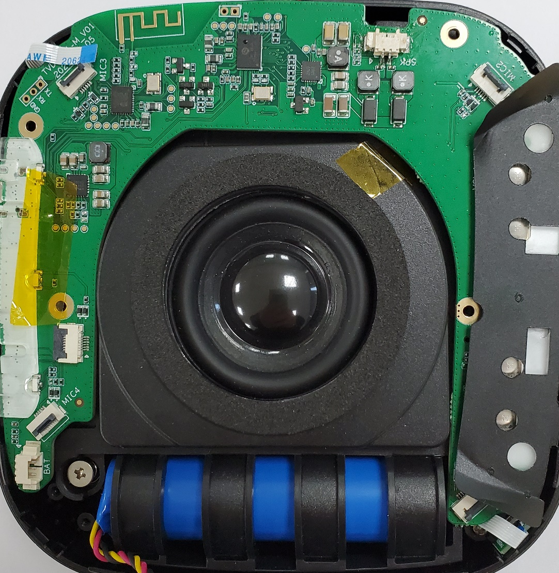
方案介绍-会议音箱
产品图片
主要参数
方案类型 | 2DMIC阵列 | 4DMIC阵列 | 6DMIC阵列
会议人数 | 2-4人 | 4-8人 | 8-12人
会议室大小 | 10 ㎡ 左右 | 15-20 ㎡ | 40 ㎡
连接方式 | 蓝牙5.1+USB（Type-C） | BT5.1+USB | 蓝牙5.1+USB
喇叭功率 | 3W | 3W | 5W
拾音距离 | 2m | 3m | 5m
通话时间 | 6小时（2600mA电池)
会议软件支持 | SKYPE、ZOOM、微信、钉钉、QQ等
系统支持 | Windows 7/10、Android、IOS
核心技术
环境降噪（ENC ）
降噪深度12dB
回声消除（AEC）
全双工模式
波束形成（Beamforming）
有效增强远场语音拾取效果
自动增益（AGC）
远近场声音强度一致
宽频语音
高清语音实现优质高清通话效果

Slide 17
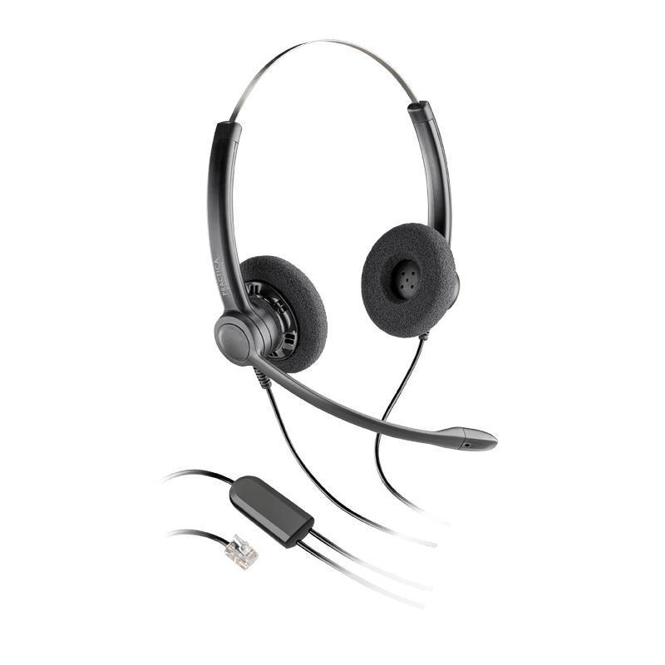
方案介绍-话务耳机
九音方案
超强通话降噪技术
采用2麦/3麦的通话降噪方案，过滤98%的环境噪声及周围人声，并能清晰捕捉话务员的声音，保证与远端进行高品质的语音对话。
市场现有产品
宽频语音 语音频响全覆盖
采用单一指向性驻极体麦克风
支持高达6.8K Hz宽带语音，在使用IP电话和软电话系统时可获得更自然更清晰的语音
01
02
动态音效增强
区别于传统的EQ音效调节，采用独家动态增强算法，支持20-20KHz全频段多媒体播放，提供高音质的音乐输出
通话降噪效果极差
通话音质差
即插即用 多平台兼容
给话务人员的工作带来更多的不便
兼容多种平台，在PC上支持USB免驱直插，通过电脑可与Microsoft Skype for Business、Avaya、Cisco、Lync等UC客户端配合使用。

Slide 18
九音SOUNDEC芯片赋能多种音频设备，呈现强大性能
基于TSMC 152nm/40nm工艺
高校性能Cadence HiFi3 DSP
芯片SNC1600
152nm工艺
2020年4月 Full mask
一次流片成功
芯片SNC8600
40nm 工艺
2020年4月 MPW 流片
8月 Full mask 流片
SOUNDEC 芯片
内置RAM/Flash
高品质Dolphin DAC/ADC
Type-C 抗噪耳机
蓝牙耳机开发板
会议音箱
基于SNC8600 + SNC1600
基于SNC8600 +SNC1600 + BT芯片
基于SNC8600 + BT芯片
强噪声环境下清晰通话
不引起注意的腹语通话
Type-C 连接
立体声音乐回放
80W - 180 W 的传感器
上行回声抑制AEC
上行通话降噪ENC
风噪消除
语音唤醒
键盘识别
麦克拾音或耳道拾音
蓝牙耳机
TWS耳机
FF+FB下行ANC
上行ENC
风噪消除
语音唤醒
键盘识别
自动定向拾音
USB连接
BT无线连接
立体声输出，8W差分输出功率1.5W
锂电池充电
回声消除
音效处理
8路DMIC输入

Slide 19
未来产品线规划
第一阶段
第二阶段
商业模式
2020年Q4
2021年Q1
Q2
Q3
Q4
2022年Q1
Q2
Q3
耳道内拾音
ANC和ENC
Beam Forming
语音唤醒VAD
风噪Filter
24bit/192KHz
22nm工艺CODEC
蓝牙功能
耳道内拾音
HANC和ENC
Beam Forming
语音唤醒VAD
风噪Filter
24bit/192KHz
耳机
第一代音频芯片
Type-C
第二代音频芯片
蓝牙（TWS）
芯片/模组销售
IoT
（物联网）
Max10MICs
Beam Forming
语音唤醒VAD
远场拾音和降噪
芯片+MIC阵列
模组销售
算法持续升级
助听器
人声拾音
Beam Forming
声音还原和放大
智能环境音降噪
健康
芯片及解决方案
耳道内拾音
120dB噪音降噪
Beam Forming
风噪Filter
DSP声音处理
特种行业
模块及专利授权

Slide 20


九音已与国际一流供应商建立稳定的合作关系
IP授权
封测
设计/验证
晶圆/流片
全部供应商均为国际一流，提供优质产品质量保障

Slide 21
九音拥有十余项国内外专利，不断创新，一直领先
专利名称 | 申请国家 | 专利申请号 | 专利类型
头戴式音频装置 | 美国 | 7072476 | 发明
单振膜双工通话装置 | 美国 | 7881483 | 发明
 | 日本 | 4888852 | 发明
单振膜双工通话电路 | 美国 | 8315379 | 发明
 | 欧洲 | 9724938.7 | 发明
 | 中国 | ZL200980116842.0 | 发明
 | 日本 | 4844593 | 发明
 | 韩国 | 100995139 | 发明
自动功能切换无线通信装置 | 美国 | 7826805 | 发明
单扬声器切换通话电路、扬声器及音频传输设备 | 中国 | 201720751310.6 | 实用新型
备注：另有多个发明专利在专利局审核及公示中

Slide 22
开发技术资料
产品用户手册
SDK开发包
产品规格书
参考设计
电路图 + 版图 + 器件清单，应用软件

Slide 23
感
谢
您
的
聆
听
THANKS

